Slide 1



Slide 2


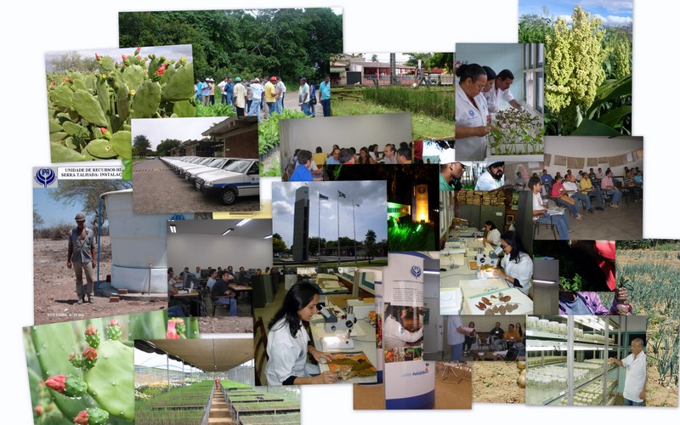

Slide 3
IPA – PROGRAMAS MULTISSETORIAIS
(1) Apoio a Reestruturação da Pecuária Leiteira e de Corte de Pernambuco | Assistência Técnica e Extensão Rural Melhoramento Genético do Rebanho Revitalização da Cultura da Palma forrageira Produção de Mudas de Palma Propagadas In Vitro Produção de Reserva Estratégica de Forragem Volumosa Ações de Pesquisa & Desenvolvimento Captação e Armazenamento de Água Subterrânea e de Superfície Divulgação de Informações e Conhecimentos Crédito Rural Orientado

Slide 4
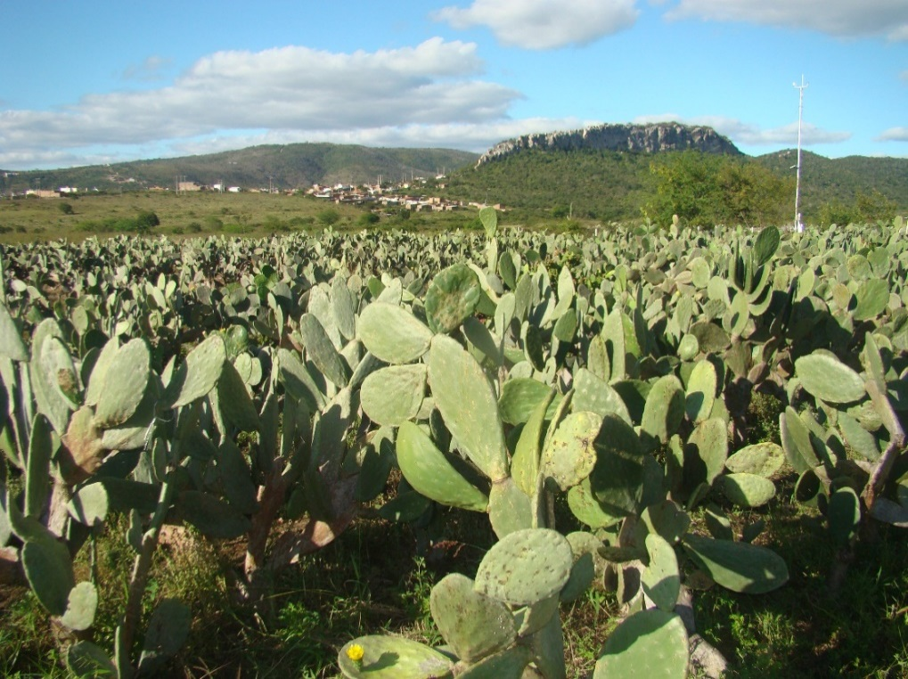
ACORDO IPA - UFRPE
MELHORAMENTO GENÉTICO
Banco Ativo de Germoplasmas de palma - BAG

Slide 5
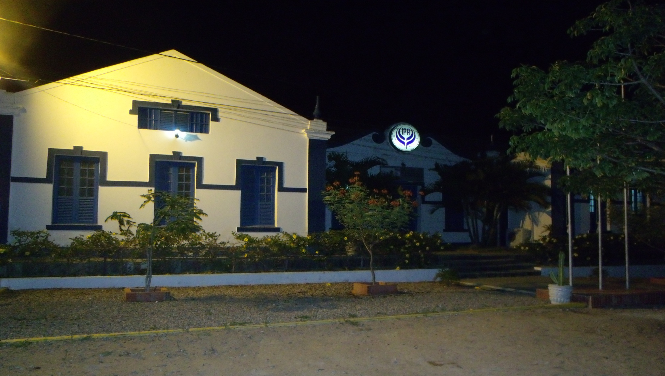
EE Arcoverde

Slide 6
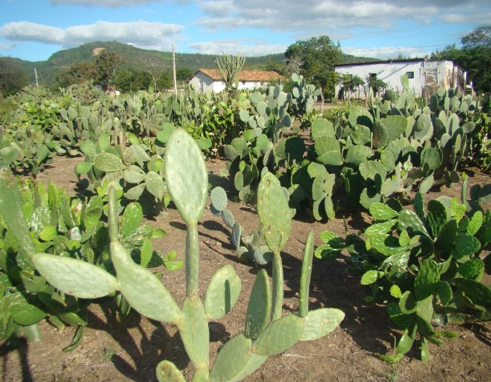
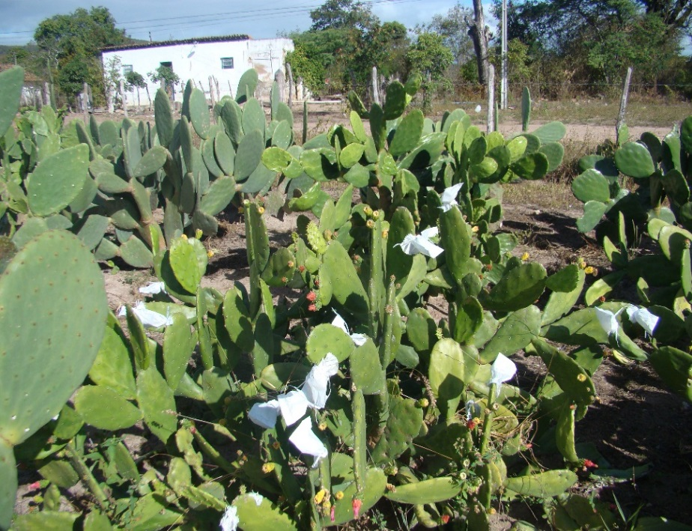
Hibridação
Geração e seleção de novos clones de palma forrageira
Bloco de cruzamentos com 153 plantas de 17 variedades

Slide 7
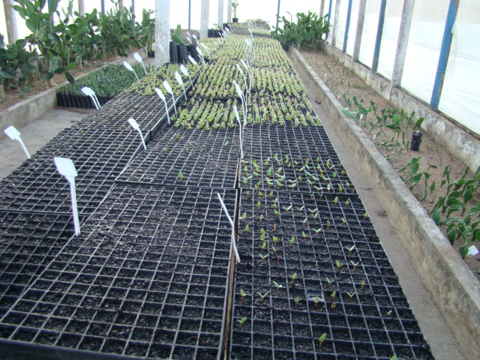
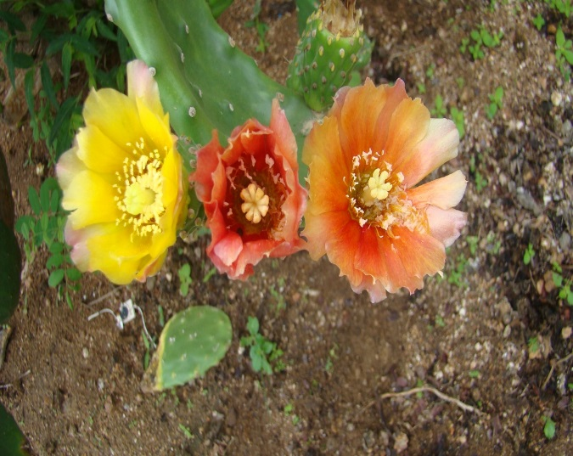
Plantio dos diferentes tipos de sementes obtidas e diversidade florística num mesmo genótipo

Slide 8
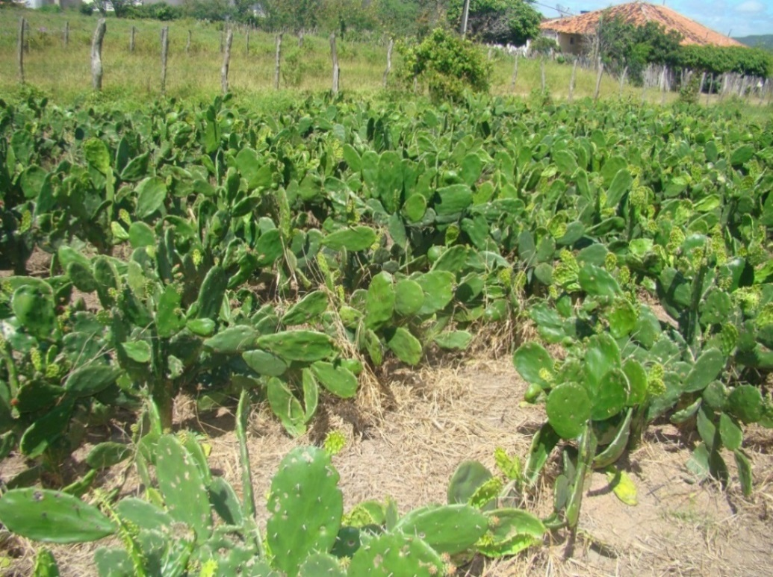
Ensaio preliminar com 250 clones

Slide 9
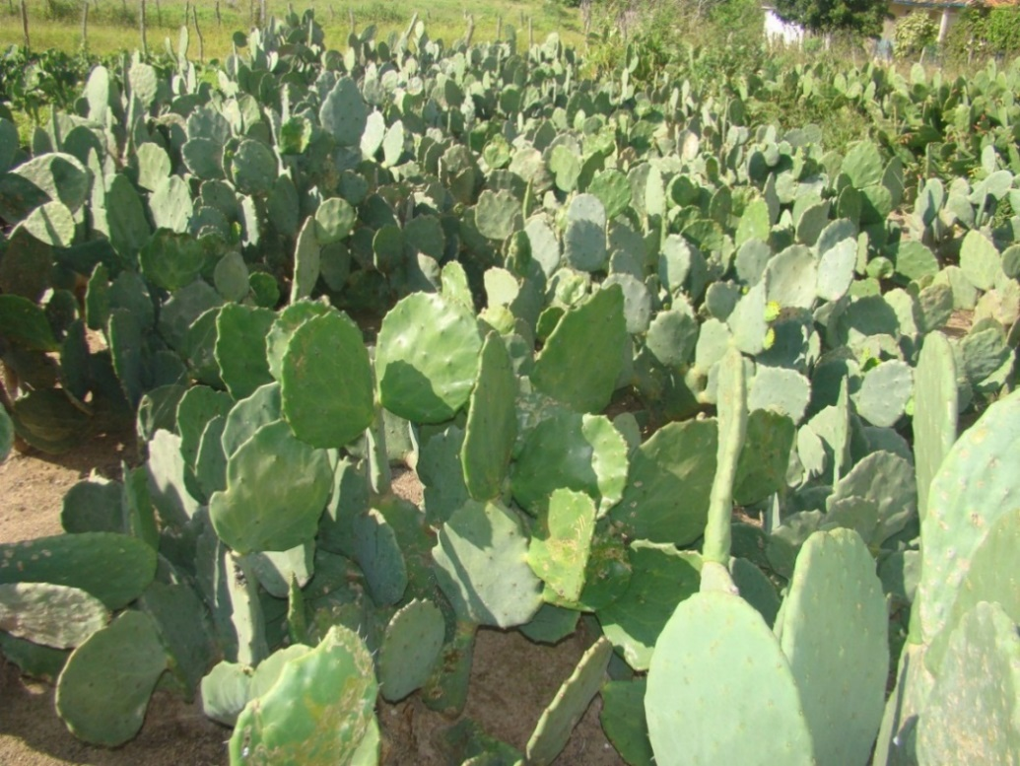
Avaliações dos clones pre-selecionados
Ensaio preliminar de clones de palma forrageira cv. Orelha de elefante mexicana IPA 200016 Opuntia stricta (Haw)

Slide 10
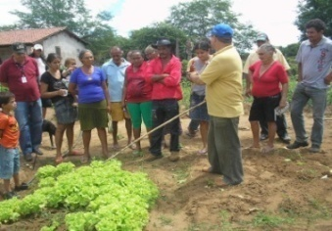
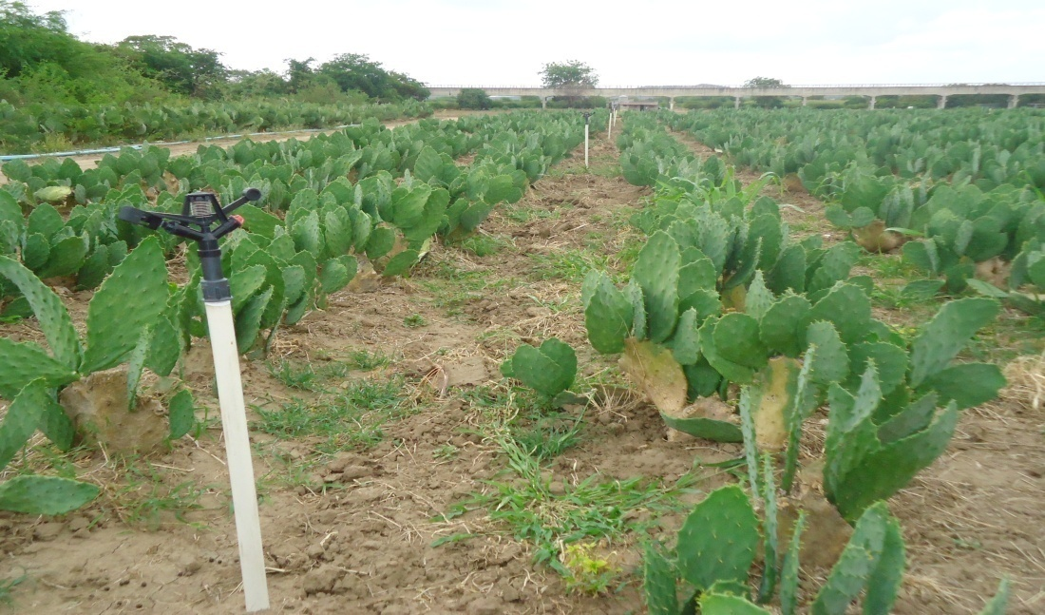
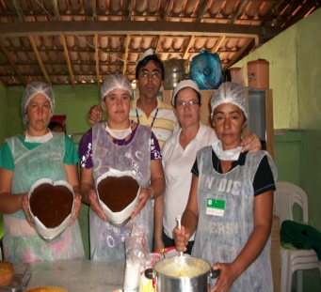
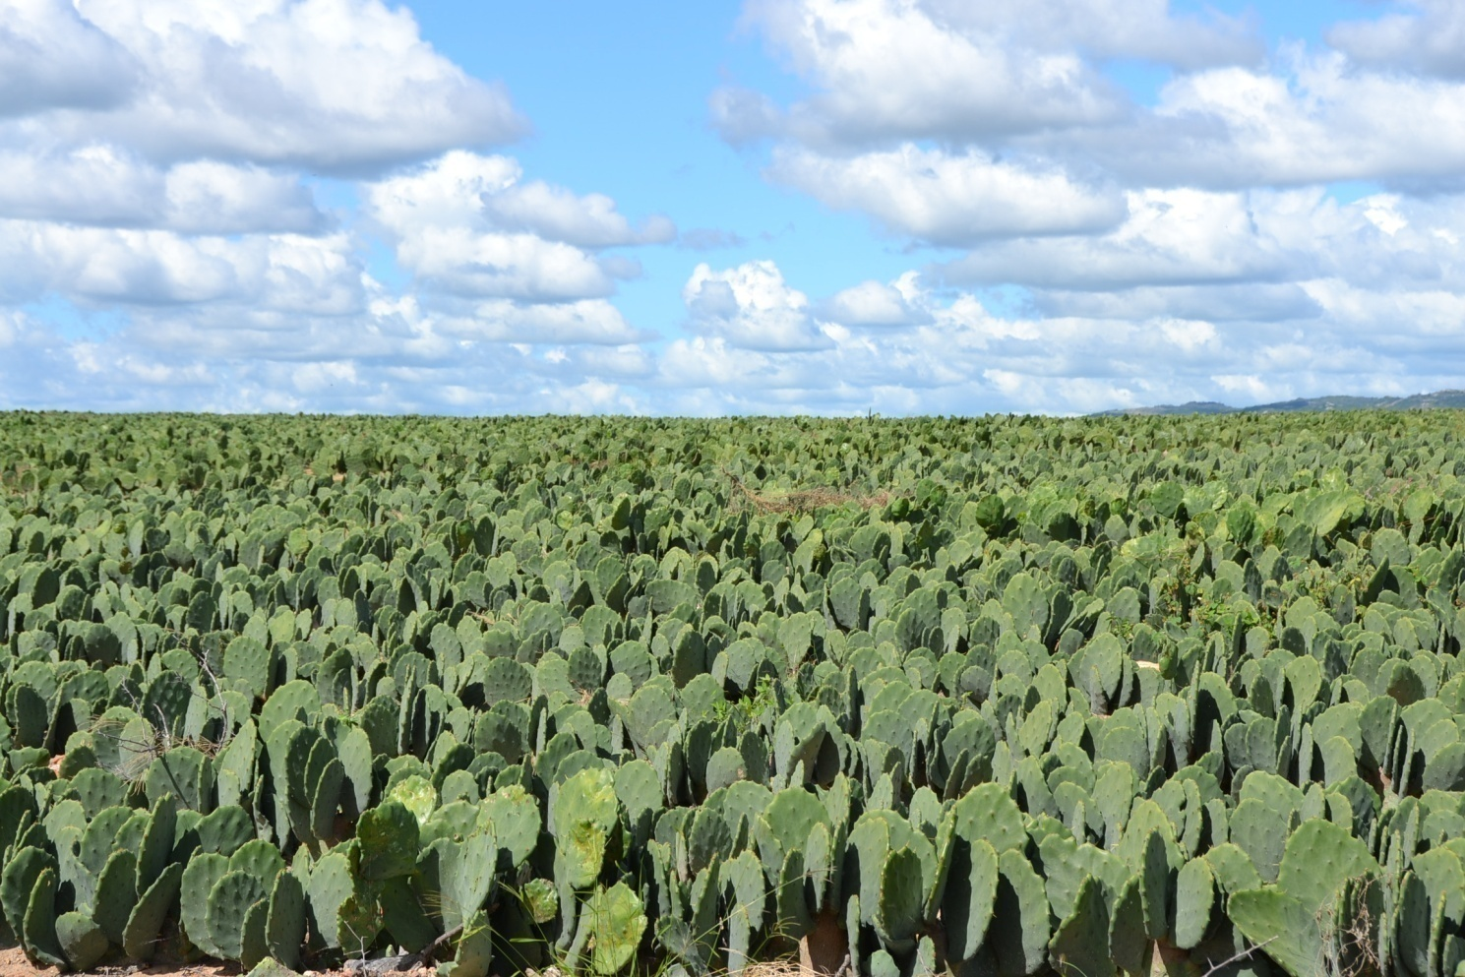
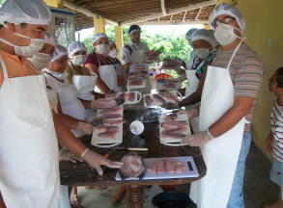
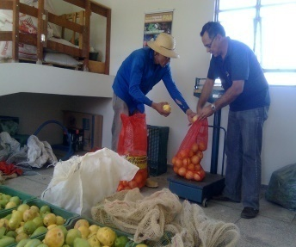
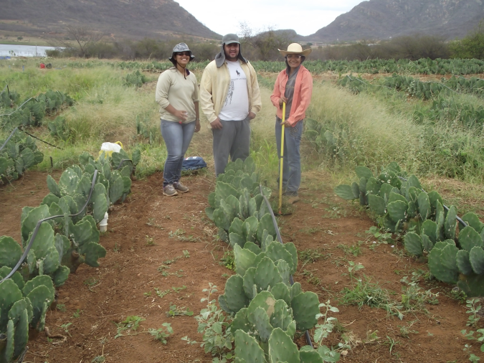
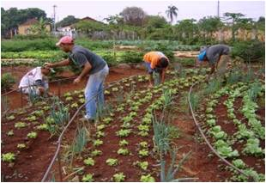
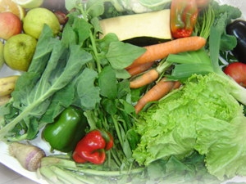
SISTEMAS DE CULTIVO: IRRIGADO E SEQUEIRO

Slide 11
Sistemas de cultivo de palma forrageira IPA-Sertânia/IPA-200205 consorciada ou não com leguminosas (SISTEMA AGROFLORESTAL)
Palma Forrageira Resistente à Cochonilha do Carmim (Miúda e Orelha de Elefante Mexicana) na alimentação de vacas em lactação (QUALIDADE DA FORRAGEM)

Slide 12
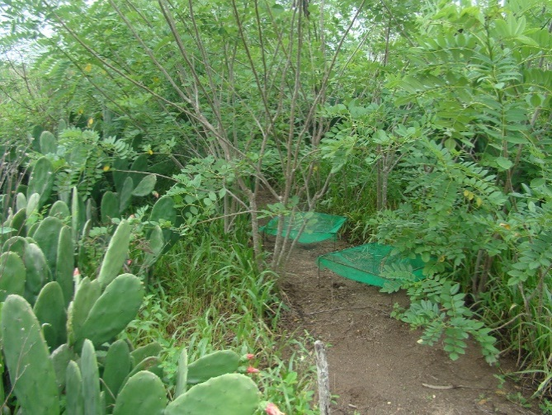
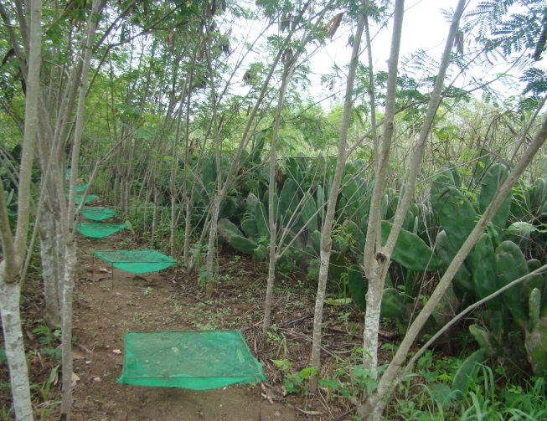
SISTEMA AGROFLORESTAL - CARUARU
A
B

Slide 13
Manejo cultural
Efeito da Frequência, Intensidade de Corte e Densidade de Plantio Sobre o Rendimento e Valor Nutritivo de cultivares de Palma Forrageira Tolerantes à Cochonilha do Carmim
TRATOS CULTURAIS E SISTEMAS DE COLHEITA

Slide 14
CONVÊNIOS
Convênio Sudene / IPA
Convênio IPA dryGrow

Slide 15
( Distribuição de cladódios sementes de palma: PE e NE.)
      Convênio IPA / SEAD / PDHC

Slide 16
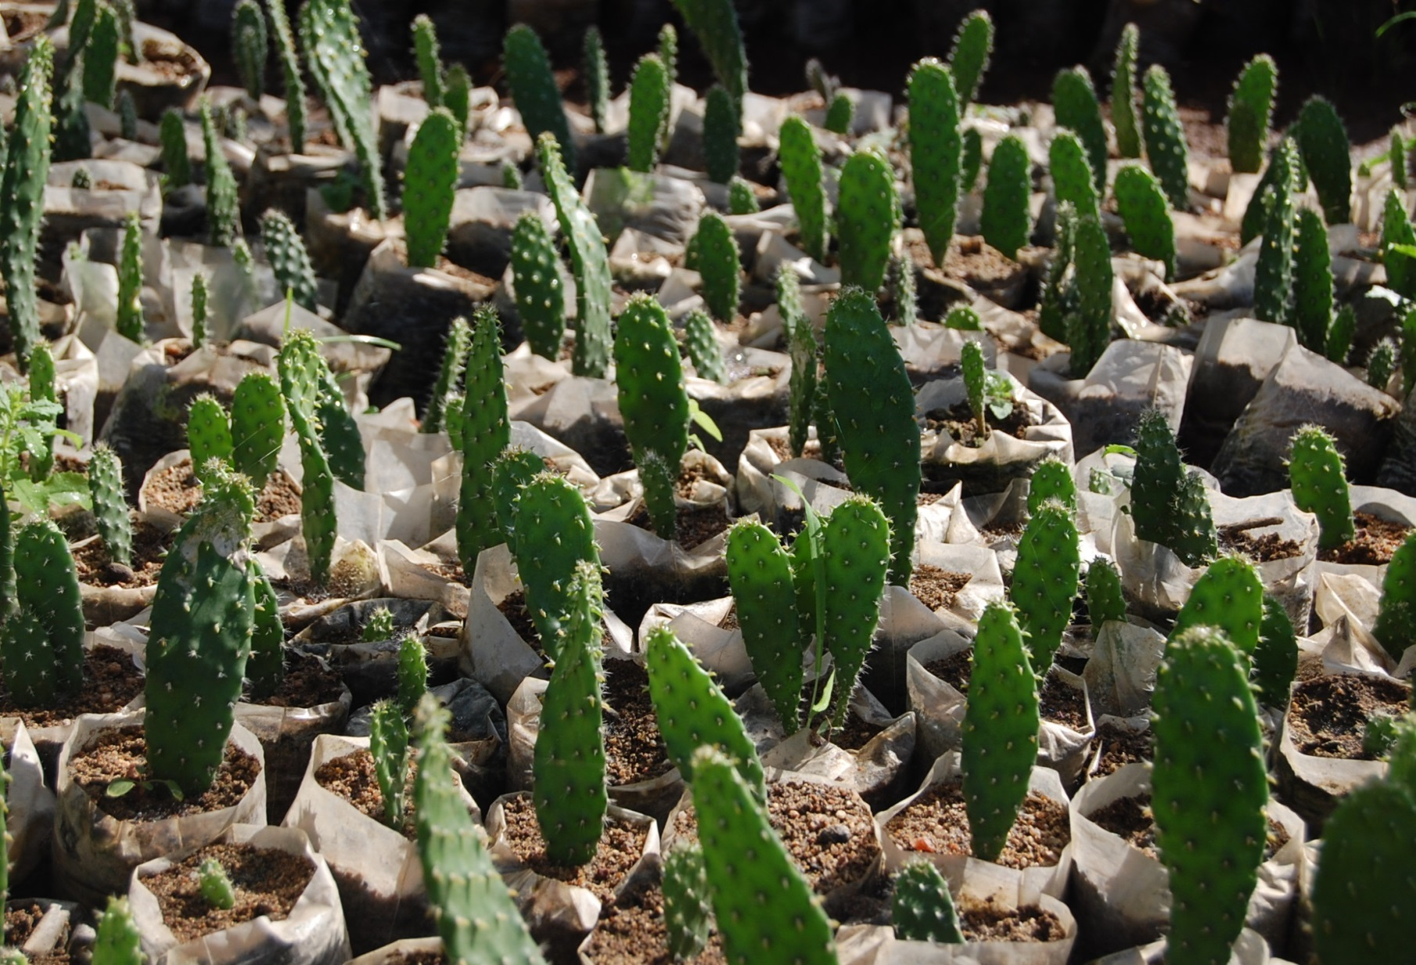
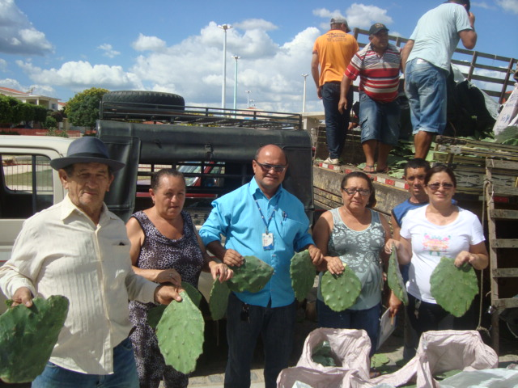
PROGRAMA DE DISTRIBUIÇÃO DE RAQUETES

Slide 17
PROGRAMAÇÃO DE PESQUISA
(12 Projetos)

Slide 18

Instituto Agronômico de Pernambuco - IPA
Av. General San Martin, 1371 ∙ Bongi ∙ Recife/PE ∙ CEP: 50.761-000
Fone: (81) 3184.7200 | www.ipa.br

